Slide 1

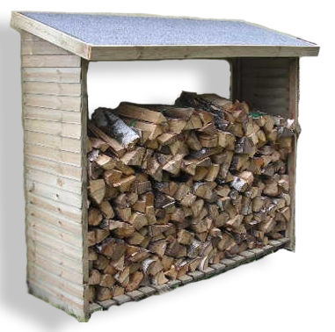




1,88 m
Abri range-bûches mural autoclavé 2 stères
Ref. RB18869
1,87/1,63 m
0,86/0,65 m
Photo non contractuelle
DIMENSIONS
Dimensions : Hors-tout Hauteur | 1,88 x 0,86/0,65 x 1,87/1,63 m 1,87/1,63 m
CARACTERISTIQUES
range-abri bois esthétique et pratique, permet de ranger votre bois de chauffage, tout en le protégeant des intempéries. Il vous est livré prémonté et non peint.
COLIS
Dimension du colis (LxPxH) | 190 x 80 x 62 cm
Poids du colis | 60 kg
PLUS PRODUIT
Range-abri bois esthétique et pratique, permet de ranger votre bois de chauffage, tout en le protégeant des intempéries.
Toit livré avec couverture bitumée
Traitement autoclave pour une plus grande durée de vie
Garantie : 5 ans contre le pourrissement
Produit fabriqué en EUROPE
Labellisé FSC®
CONSEILS DE MISE EN SERVICE
PRODUIT LIVRE
3760161073172

